Slide 1
Nomenclatura Inorgánica
Javier Alvarez
Química I
Colegio Salesiano Don Bosco

Slide 2
Estados de Oxidación
Cargas netas en los átomos
Iones
iones monoatómicos
Iones poliatómicos
Cationes
Aniones
Cl⁻¹
ClO⁻¹
Ca⁺²
Cl⁻¹

Slide 3
Iones y Moléculas
Los iones son compuestos con una carga especifica.
MnO₄⁻
NO₃⁻
NH₄⁺
La sumatoria de carga en una molécula es igual a CERO.
KMnO₄
H₂SO₄
PCl₅

Slide 4
Estado de Oxidación
1 | 1.0079
-252.7 | +1
-259.2 | H
0.071
1S¹
Hidrógeno
Peso atómico
Numero atómico
Punto ebullición °C
Estado de oxidación
Punto de fusión °C
Densidad (g/ml
Símbolo
Configuración
Nombre

Slide 5
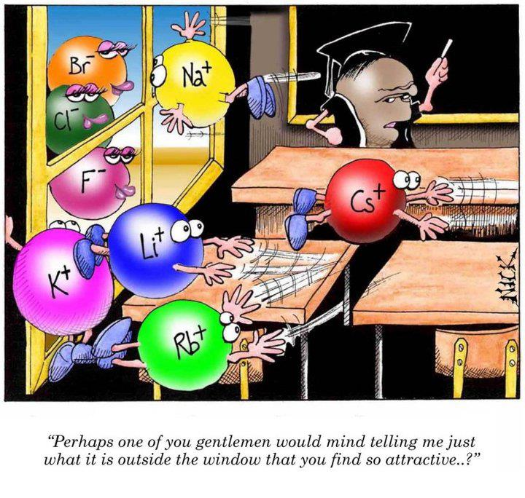
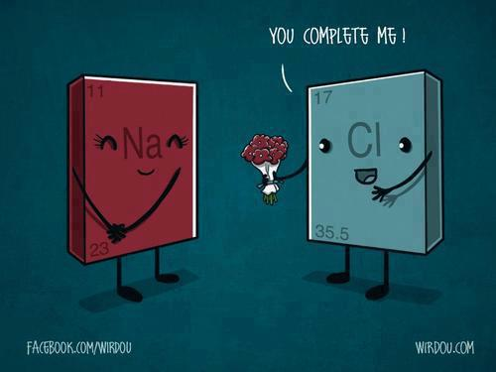
Moléculas
molécula
+
-
+
-
NaCl
Na
Cl
+
-
K2SO4
K2
SO4

Slide 6
Cálculo de estados
de oxidación
EO= n(E1) + n(E2) + n(E3) ….. + n(Ex)
EO= estado de oxidación
n= número de moles de cada átomo (el sub-índice que lo acompaña)
E= elemento

Slide 7
H₂SO₄
EO= n(E1) + n(E2) + n(E3) ….. + n(Ex)
Por ser una molécula
0= 2(1) + 1(X) + 4(-2)
X= 8 – 2
X= 6
R/ El estado de oxidación del azufre es igual a +6

Slide 8
En el caso de un ion el estado de oxidación no igual a cero.
NH₄⁺
EO= n(E1) + n(E2) + n(E3) ….. + n(Ex)
Por no ser una molécula
1= 1(X) + 4(1)
X=1-4
X=-3
R/ El estado de oxidación del nitrógeno es igual a -3

Slide 9
Calculando fórmulas moleculares
S⁺⁶ O⁻²
S₂O₆
SO₃
Fe⁺³ Cl⁻¹
FeCl₃

Slide 10
Calcule los Estados de Oxidación de :
K₂O
=
K=+1
O=-2
FeCl₃
=
Fe=+3
Cl=-1

Slide 11
Sistema dicotomico de nombramiento de compuestos químicos
Nombre Genérico
Óxido
Cloruro
Ácido
Nombre especifico
Perclórico
De sodio
Sulfúrico

Slide 12
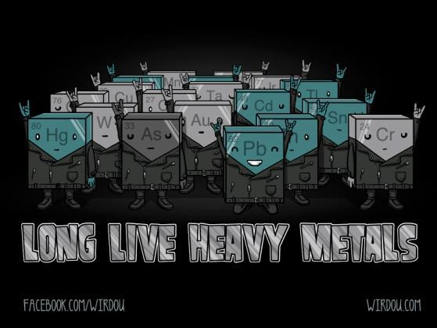
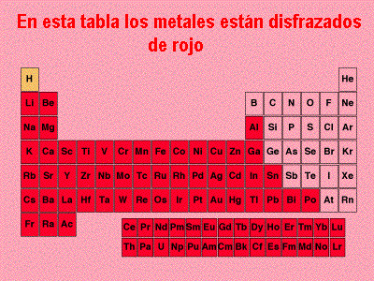
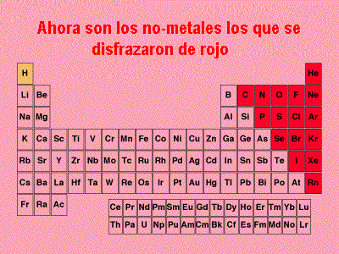
Compuestos Simples
Compuestos con un solo heteroatomo
Monoatómicos Al_{(s)}
Metales
Compuestos con dos heteroatomos
Diatómicos Cl₂
No-metales

Slide 13
Compuestos | Nombre
Al | Aluminio metálico
Cu | Cobre metálico
Au | Oro metálico
K | Potasio metálico
S_{(rómbico)} | Azufre rómbico
C_{(grafito)} | Carbono Grafito

Slide 14
Compuestos | Nombre
Cl₂ | Cloro molecular
S₂ | Azufre molecular
N₂ | Nitrógeno molecular
O₂ | Oxígeno molecular
O₃ | Ozono

Slide 15
Sistemas de Nomenclatura
Sistema Clásico o Fundamental.
Sistema Estequiométrico
Sistema Stock

Slide 16
Sistema Clásico
Caso | Condición |  | Prefijos y sufijos
 | Descripción | ejemplos
1 | Cuando solo tiene un estado de oxidación | Al⁺³, K⁺, Ca⁺² | -ico
2 | Cuando el elemento tiene dos estados de oxidación | Fe⁺² y Fe⁺² Cu⁺ y Cu⁺² | Estado de oxidación | Sufijo
 |  |  | Mayor | -ico
 |  |  | Menor | -oso
3 | Cuando hay más de dos estados de oxidación | Cl⁺¹, Cl⁺³, Cl⁺⁵, Cl⁺⁷, | Estado de oxidación | prefijo | Sufijo
 |  |  | 1-2 | Hipo- | -oso
 |  |  | 3-4 |  | -oso
 |  |  | 5-6 |  | -ico
 |  |  | 7 | Per- | -ico
+
+3
+5
+7
HClO
HClO₂
HClO₃
HClO₄
hipocloroso
cloroso
clorico
perclorico
+
+
2+
NaCl
KOH
CaO
sodico
potasico
calcico
2+
+
CuO
Cu₂O
cuprico
cuproso

Slide 17
Nombres en clásicos en el sistema clásico
Cuprico
Cuproso
Cu Cupros
Pb Plumbus
Au Aurus
Ag Argentus
N Nitros
S Sulfurus
Fe Ferrus
Plumbico
Plumboso
Áurico
Áuroso
Argéntico
Nítrico
Nitroso
Sulfurico
Sulfuroso
Ferrico
Ferroso

Slide 18
Sistema Estequiometrico
Prefijo de cantidad
El termino mono puede ser omitido
1 = mono-
óxido
1 = -
ClO
monóxido
ClO
2 = di-
ClO₂
dióxido
3 = tri-
ClO₃
trióxido
4 = tetra-
ClO₄
tetraóxido

Slide 19
Sistema Stock
El estado de oxidación del elemento menos electropositivo es colocado entre paréntesis y con números romanos.
Cuando este elemento tiene una sola posibilidad de estado de oxidación puede obviarse.
+2
+3
FeO
Fe₂O₃
Oxido de hierro (II)
Oxido de hierro (III)
+2
CaO
Oxido de calcio (II)
Oxido de calcio

Slide 20
Compuestos Inorgánicos
Binarios
son los compuesto inorgánicos que poseen dos heteroatomos.
ejemplos: KCl, NaI, H₂O
Ternario
son los compuestos inorgánicos que poseen tres heteroatomos.
Cuaternarios
son los compuestos inorgánicos que poseen mas de tres heteroatomos por compuesto.
ejemplos H₂SO₄, KOH y Cu(NO₃)₂
ejemplos KHSO4, FeOHCO₃, K₃[Fe(CN)₆]

Slide 21
Compuesto Binarios
Compuestos binarios
Compuestos con oxigeno
compuestos con hidrogeno
H con los grupos VI y VII
compuestos sin oxigeno ni hidrogeno
Sales haloideas
Peroxidos
Anhídridos
Óxidos
Hidruros
H con el grupo IV
Aleaciones
Amalgamas
H con el grupo V

Slide 22
Óxidos
M + O⁻²
+2
-2
+3
-2
FeO Fe₂O₃
Fe
O
Fe2
O3
Sistema Clásico
Oxido
ferroso
Oxido
Férrico
S. Estequiometrico
Oxido
de hierro
trióxido
de dihierro
Sistema Stock
Oxido
de hierro (II)
Oxido
de hierro (III)
Sistema stock
Sistema estequiome.
Sistema clasico
BaO
Oxido de bario
Oxido de bario
Oxido barico
CrO3
Oxido de cromo (VI)
Trióxido de cromo
Oxido crómico
NO2
oxido de nitrógeno (IV)
Dióxido de nitrógeno
Oxido nitroso
N2O3
oxido de nitrógeno (III)
Trióxido de dinitrógeno
Oxido nitroso

Slide 23
Anhídridos
Nm + O⁻²
+4
-2
+6
-2
C
O2
S
O3
Sistema Clásico
Anhídrido
Carbónico
Anhídrido
Sulfurico
S. Estequiometrico
Dióxido
de Carbono
trióxido
de azufre
Sistema Stock
Oxido
de carbono(IV)
Oxido
de azufre (VI)
Sistema clasico
Sistema estequiome.
Sistema stock
SO
Anhídrido hiposulfuroso
Oxido de azufre
Oxido de azufre (II)
SeO3
Anhídrido selenico
trióxido de selenio
Oxido de selenio (VI)
SiO2
Anhídrido silicico
dióxido de silicio
Oxido de silicio (IV)
N2O3
Anhídrido nitroso
trióxido de dinitrogeno
Oxido de nitrogeno (III)

Slide 24
Peróxidos
IA o IIA + 2O⁻¹
+
-
+2
-
K2
O2
Ca
O2
Sistema Clásico
Peróxido
Potásico
Peróxido
Cálcico
S. Estequiometrico
Sistema Stock
peróxido
De potasio
Peróxido
de calcio
Sistema clasico
Sistema estequiome.
Sistema stock
BaO2
Peróxido barico
Peróxido de bario
BeO2
Peróxido berilico
Peróxido de berilio
Na2O2
Peróxido sódico
Peróxido de sodio
Li2O2
Peróxido litico
Peróxido de litio

Slide 25
Hidruros
IA o IIA o IIIA + H⁻
+
-
+3
-
Li
H
In
H3
Sistema Clásico
hidruro
Litico
hidruro
Indico
S. Estequiometrico
hidruro
de litio
Trihidruro
de indio
Sistema Stock
hidruro
de litio
hidruro
de indio
Sistema clásico
Sistema estequiome.
Sistema stock
CaH2
Hidruro cálcico
dihidruro de calcio
hidruro de calcio
AlH3
Hidruro alumínico
trihidruro de aluminio
hidruro de aluminio
KH
Hidruro potásico
Hidruro de potasio
Hidruro de potasio

Slide 26
H con el grupo IV A
C o S + H⁺
H = 2 + 2C
alcano
H = 2 + 2Si
Silanos
CH4
metano
SiH4
metasilano
C2H6
etano
Si2H6
etasilano
C3H8
propano
Si3H8
propasilano
C4H10
butano
Si4H10
butasilano
C5H12
pentano
Si5H12
pentasilano

Slide 27
H con el grupo V A
Nombre común
NH3
amoniaco
PH3
fosfina
AsH3
Arsina
SbH3
Estibina
NH4⁺
Ion amonio

Slide 28
H con el grupo VIA y VIIA
H⁺+ VIA y VII A
(s)
(g)
-uro
+
-
+
-
(l)
(ac)
H
Cl(g)
H
Cl(ac)
Sistema Clásico
Cloruro
hídrico
Ácido
Clorhídrico
S. Estequiometrico
Cloruro
de hidrogeno
Sistema Stock
Cloruro
de hidrogeno
Sistema clásico
Sistema estequiome.
Sistema stock
H2S(ac)
Acido sulfhídrico
HBr(g)
Bromuro hídrico
Bromuro de hidrogeno
Bromuro de hidrogeno
HI(ac)
Acido yodhídrico

Slide 29
No metal + no metal
Sales Haloideas
Metal + no metal
-uro
-uro
+
-
+
-2
Na
Cl
K2
S
Sistema Clásico
Cloruro
Sódico
Sulfuro
Potasico
S. Estequiometrico
Cloruro
De sodio
Sulfuro
De dipotasio
Sistema Stock
Cloruro
De sodio
Sulfuro
De potasio
Sistema clásico
Sistema estequiome.
Sistema stock
Li2S
Sulfuro lítico
Sulfuro de dilitio
Sulfuro de litio
NCl3
Cloruro nitroso
Tricloruro de nitrógeno
Cloruro de nitrógeno (III)
ClF
Fluoruro hipocloroso
Fluoruro de cloro
Fluoruro de cloro (I)

Slide 30
Amalgamas
metal + Hg
No importa los estados de oxidación
Ni
Hg
Cr
Hg
Sistema único
amalgama
De níquel
amalgama
De cromo
Sistema único
VHg
Amalgama de vanadio
FeHg
Amalgama de hierro
UHg
Amalgama de uranio
AuHg
Amalgama de oro

Slide 31
Aleaciones
metal + metal
No importa los estados de oxidación
Ni
Cr
Cr
Ca
Sistema único
Aleación
de cromo y niquel
Aleación
De calcio y cromo
Sistema único
KZn
Aleación de cinc y potasio
VCrAl
Aleación de aluminio cromo y vanadio
NaAl
Aleación de aluminio y sodio
FeCr
Aleación de cromo y hierro

Slide 32
Ternarios
hidróxidos
Oxácidos
Radicales
Sales Ternarias
oxísales neutras
sulfosales
sales dobles

Slide 33
Hidróxidos
metal + OH⁻
+
-
+2
-
Li
OH
Ca
(OH)2
Sistema Clásico
Hidróxido
Litico
Hidróxido
Calcico
S. Estequiometrico
Hidróxido
de litio
dihidróxido
de calcio
Sistema Stock
Hidróxido
de litio
Hidróxido
de calcio
Sistema clásico
Sistema estequiome.
Sistema stock
KOH
Hidróxido potásico
Hidróxido de potasio
Hidróxido de potasio
Ba(OH)2
Hidróxido barico
Dihidróxido de bario
Hidróxido de bario
NaOH
Hidróxido sódico
Hidróxido de sodio
Hidróxido de sodio

Slide 34
Oxácidos
H⁺ + No metal + O⁻²
SO3
+
H2O
H2SO4
H2SO4
-
H2O
=
SO3
Acido
Sulfúrico
Anhídrido
Sulfúrico
H2N2O6
HNO3
-
H2O
=
N2O5
Acido
nítrico
Anhídrido
nítrico

Slide 35
Oxácido
H⁺ + No metal + O⁻²
+
+6
-2
+
+5
-2
H2
S
O4
H
N
O3
Sistema Único
Acido
sulfúrico
Acido
Nítrico
Sistema único
HClO4
Acido perclórico
H2CO3
Acido carbónico
HNO2
Acido nitroso
HClO
Acido hipocloroso

Slide 36
Radicales
Oxácidos - H⁺
Hidrógenos perdido
H2SO4
-
H⁺
SO4 ⁻²
Acido
Sulfúrico
Ion
Sulfato
-ico
=
-ato
-oso
=
-ito
Acido origen
Nombre de acido
Nombre radical
NO2 ⁻
HNO2
Acido nitroso
Ion nitrito
CO3 ⁻²
H2CO3
Acido carbónico
Ion carbonato
SO3 ⁻²
H2SO3
Acido sulfuroso
Ion sulfito

Slide 37
 |  | Familia de la tabla periódica
 |  | IVA | VA | VIA | VIIA
Ácidos | Cantidad de hidrogeno | 2 | 1 | 2 | 1
 | Cantidad de oxígenos | O₃ | O₃ O₂ | O₄ O₃ | O₄ O₃ O₂ O
 | Prefijos y Sufijos | O₃ = -ico | O₃= -ico O₂= -oso | O₄= -ico O₃= -oso | O₄= per- -ico O₃= -ico O₂= -oso O= hipo- -oso
Radicales | Carga del radical | -2 | -1 | -2 | -1
 | Cantidad de oxígenos | O₃ | O₃ O₂ | O₄ O₃ | O₄ O₃ O₂ O
 | Prefijos y Sufijos | O₃ = -ato | O₃= -ato O₂= -ito | O₄= -ato O₃= -ito | O₄= per- -ato O₃= -ato O₂= -ito O= hipo- -ito

Slide 38
Sales dobles
Metal + metal + no metal
+
+
-2
+
+
-2
k
Li
s
K
Na
Se
Sistema Único
sulfuro
Doble de litio y potasio
Selenuro
Doble de sodio y potasio
Sistema único
CsKTe
Teluro doble de potasio y cesio
CsBaN
Nitruro doble de bario y cesio
Sulfuro doble de sodio y litio
LiNaS
Sulfuro de sodio y litio

Slide 39
Oxísales nuetras
metal + radical
+
-2
+2
-
K2
SO4
Ca
(NO2)2
Sistema Clásico
Sulfato
Potásico
Nitrito
Cálcico
S. Estequiometrico
Sulfato
de dipotasio
dinitrito
de calcio
Sistema Stock
Sulfato
de potasio
Nitrito
de calcio
Sistema clásico
Sistema estequiome.
Sistema stock
CaCO3
Carbonato cálcico
Carbonato de calcio
Carbonato de calcio
NaNO3
Nitrato sódico
Nitrato de sodio
Nitrato de sodio
Al2(SO3)3
Sulfito alumínico
Trisulfito de dialuminio
Sulfito de aluminio

Slide 40
sulfo, seleni y teluri sales
Metal+ C + S o Se o Te
O
=
S
Se
Te
K2
C
Te3
S3
Se3
O3
sulfocarbonato
Sistema Clásico
Carbonato
Potásico
teluricarbonato
selenicarbonato
sulfocarbonato
de dipotasio
S. Estequiométrico
Carbonato
selenicarbonato
teluricarbonato
sulfocarbonato
de potasio
Sistema Stock
selenicarbonato
teluricarbonato
Carbonato

Slide 41
Compuestos cuaternarios
Oxisales
oxisales ácidos
sales basicas
Hidratos
sales dobles

Slide 42
Oxisales Acidas
Metal + H + Radical
+
+
-2
+
+
-3
k
H
SO₄
Na
H₂
PO₄
Sistema Único
sulfato
ácido de potasio
Fosfato
diácido de sodio
+
+
-3
Sistema único
Na₂
H
PO₄
KHCO₃
Carbonato ácido de potasio
KH₃P₂O₇
Difosfato triácido de potasio
Fosfato
ácido de sodio
LiHSO₃
Sulfito ácido de litio

Slide 43
Sales Básicas
Metal + OH⁻ + Radical
+3
-
-2
+3
-
-
Al
OH
SO₄
Cr
(OH)₂
NO₃
Sistema Único
sulfato
Básico de aluminio
Nitrato
Dibásico de cromo
S. alternativo
hidroxisulfato
de aluminio
dihidroxinitrato
de cromo
+
-
-
Sistema único
Na₂
OH
NO₂
K₃OHCO₃
Carbonato básico de potasio
Sn(OH)₂NO₂
Nitrito dibásico de estaño
Nitrito
Básico de sodio
GaOHSO₃
Sulfito básico de galio
hidroxinitrito
de sodio

Slide 44
Oxísales dobles
Metal + metal + Radical
+
+
-2
+
+2
-3
K
Cu
SO₃
K
Ca
PO₃
Sistema Único
Sulfito
Doble de cobre y potasio
fosfato
Doble de calcio y potasio
Sistema único
KLiCO₃
Carbonato doble de litio y potasio
CsNa(NO₂)₂
Nitrito doble de sodio y cesio
FrKSO₄
Sulfato doble de potasio y francio

Slide 45
Hidratos
Oxísal + H2O
+2
-2
Cu
SO4
.10H2O
Sistema Clásico
Sulfato
Cúprico decahidratado
S. Estequiometrico
Sulfato
de cobre decahidratado
Sistema Stock
Sulfato
de cobre (II) decahidratado
+2
-2
Ca
CO3
.2H2O
Sistema Clásico
Carbonato
Calcico dihidratado
S. Estequiometrico
Carbonato
de calcio dihidratado
Sistema Stock
Carbonato
de calcio dihidratado

Slide 46
Al2(SO3)3.2H2O
BaCO3.5H2O
CaCO3.3H2O
S. clásico
Sulfito aluminico di hidratado
Carbonato bàrico pentahidratado
Carbonato càlcico trihidratado
S. este.
triSulfito de dialuminio dihidratado
Carbonato de bario pentahidratado
Carbonato de calcio trihidratado
S, stock
Sulfito de aluminio dihidratado
Carbonato de bario pentahidratado
Carbonato de calcio (II) trihidratado

